Slide 1



Introdução à Linguagem Python
A linguagem de programação Python tem se destacado cada vez mais no cenário tecnológico, conquistando o interesse de desenvolvedores, cientistas de dados e entusiastas do mundo todo. Com sua sintaxe elegante, ampla gama de bibliotecas e facilidade de aprendizado, Python se tornou uma ferramenta poderosa e versátil, aplicável a uma infinidade de domínios, desde desenvolvimento web e automação de tarefas até análise de dados e inteligência artificial.
por Edilson Silva

Slide 2
O que é Python?
1
Linguagem de Alto Nível
2
Multiparadigma
Python é uma linguagem de programação de alto nível, o que significa que ela é mais próxima da linguagem humana do que da linguagem de máquina, facilitando a leitura e a escrita de código.
Python suporta múltiplos paradigmas de programação, como programação orientada a objetos, programação funcional e programação procedural, permitindo que os desenvolvedores adotem a abordagem mais adequada para cada projeto.
3
Interpretada e Dinâmica
4
Multiplataforma
Python é uma linguagem interpretada, o que significa que o código é executado linha por linha, sem a necessidade de uma etapa de compilação prévia. Além disso, é uma linguagem dinamicamente tipada, permitindo uma maior flexibilidade na declaração de variáveis.
Python pode ser executado em uma variedade de sistemas operacionais, incluindo Windows, macOS e Linux, tornando-o uma escolha versátil para desenvolvimento de software.

Slide 3
Histórico e Filosofia da Linguagem
1989
2000
Python é criada por Guido van Rossum, um programador holandês, com o objetivo de ser uma linguagem simples, legível e poderosa.
Python 2.0 é lançada, introduzindo recursos importantes, como a implementação de listas por compreensão e o gerenciamento de memória com coleta de lixo.
1
2
3
1991
A primeira versão pública da linguagem, a Python 0.9.0, é lançada, marcando o início do seu crescimento e popularidade.
A filosofia por trás da Python é expressa no conceito de "The Zen of Python", que enfatiza princípios como "Belo é melhor que feio", "Explícito é melhor que implícito" e "A simplicidade é melhor que a complexidade". Essa filosofia, aliada à sua sintaxe clara e legível, torna a Python uma linguagem altamente produtiva e agradável de se trabalhar.

Slide 4




Instalação e Configuração do Ambiente
Baixar o Instalador
Executar a Instalação
Configurar o Editor de Código
Acesse o site oficial da Python (python.org) e faça o download do instalador compatível com seu sistema operacional.
Siga as instruções do instalador para instalar a Python em seu computador. Certifique-se de marcar a opção de adicionar a Python ao PATH.
Escolha um editor de código, como o Visual Studio Code ou o PyCharm, e instale as extensões necessárias para o desenvolvimento em Python.
Com a Python instalada e o ambiente de desenvolvimento configurado, você estará pronto para começar a explorar e criar seus primeiros programas em Python.

Slide 5
Sintaxe e Estruturas Básicas
Sintaxe Limpa
Funções e Módulos
Estruturas de Controle
A sintaxe da Python é conhecida por sua elegância e clareza, com o uso de indentação para definir blocos de código em vez de chaves ou palavras-chave.
Python permite a criação de funções e módulos reutilizáveis, facilitando a organização e modularização do código.
A linguagem oferece estruturas de controle, como if-else, loops (for e while) e estruturas de exceção, permitindo a construção de programas complexos.
Essas características da sintaxe e estruturas básicas da Python contribuem para a sua legibilidade e produtividade, permitindo que os desenvolvedores se concentrem na lógica do programa em vez de se preocuparem com detalhes sintáticos.

Slide 6
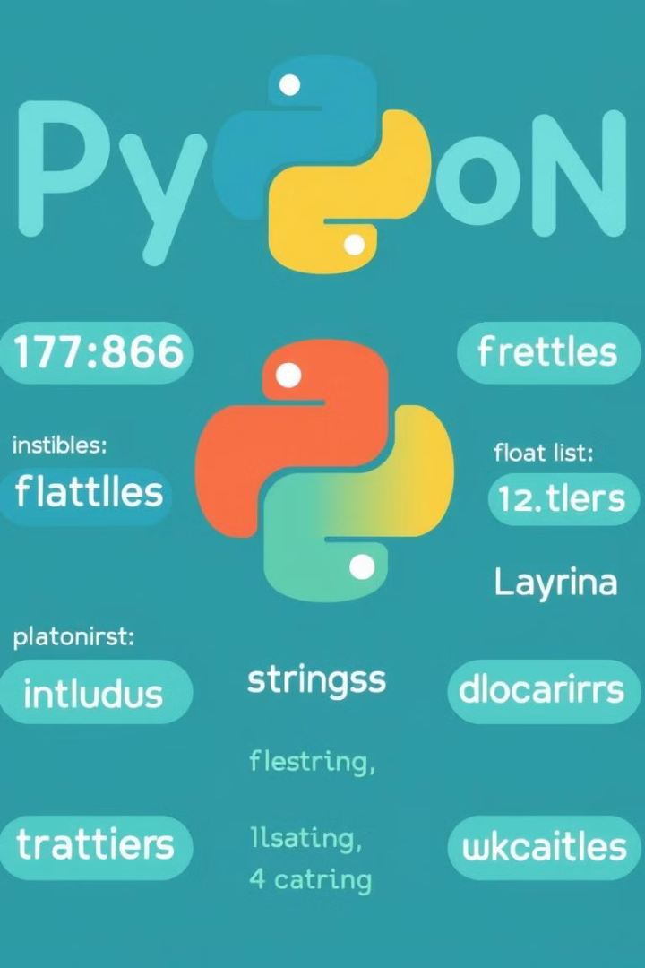


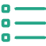
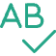
Variáveis e Tipos de Dados
Numéricos
Strings
Python suporta diferentes tipos numéricos, como inteiros, floats e números complexos.
Manipulação avançada de textos, incluindo métodos de formatação e indexação.
Listas e Tuplas
Dicionários
Estruturas de dados dinâmicas para armazenar coleções de elementos.
Estrutura de dados que associa chaves a valores, permitindo acesso rápido a informações.
Python possui uma ampla variedade de tipos de dados, desde os básicos (numéricos, booleanos e strings) até estruturas de dados mais complexas (listas, tuplas, dicionários). Essa diversidade de tipos de dados torna a Python uma linguagem poderosa e flexível, permitindo que os desenvolvedores representem e manipulem informações de maneira eficiente.

Slide 7
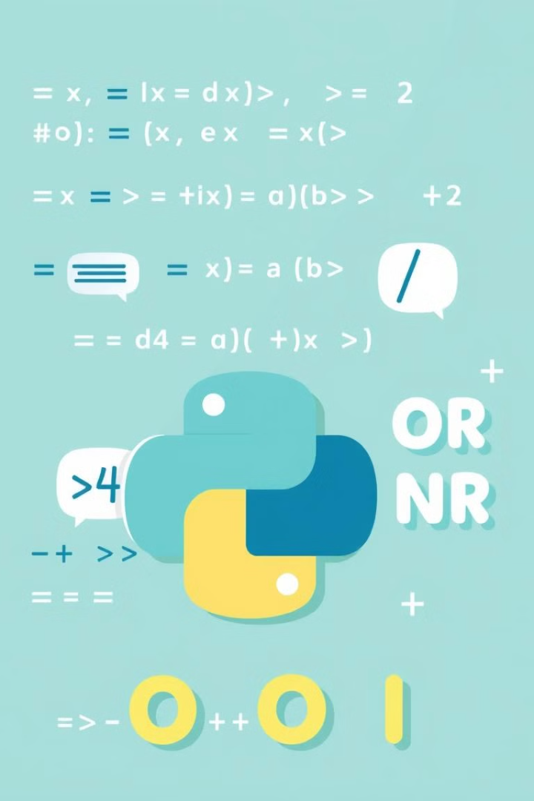
Operações Matemáticas e Lógicas
Aritmética
Python suporta operações aritméticas básicas, como adição, subtração, multiplicação e divisão.
Comparação
Operadores de comparação, como >, <, ==, !=, permitem a construção de expressões lógicas.
Lógica Booleana
Operadores lógicos, como and, or e not, possibilitam a combinação de expressões booleanas.
Atribuição
O operador de atribuição (=) é usado para armazenar valores em variáveis.
Essas operações matemáticas e lógicas formam a base para a construção de algoritmos e expressões mais complexas em Python, permitindo que os desenvolvedores resolvam problemas de uma maneira eficiente e elegante.

Slide 8
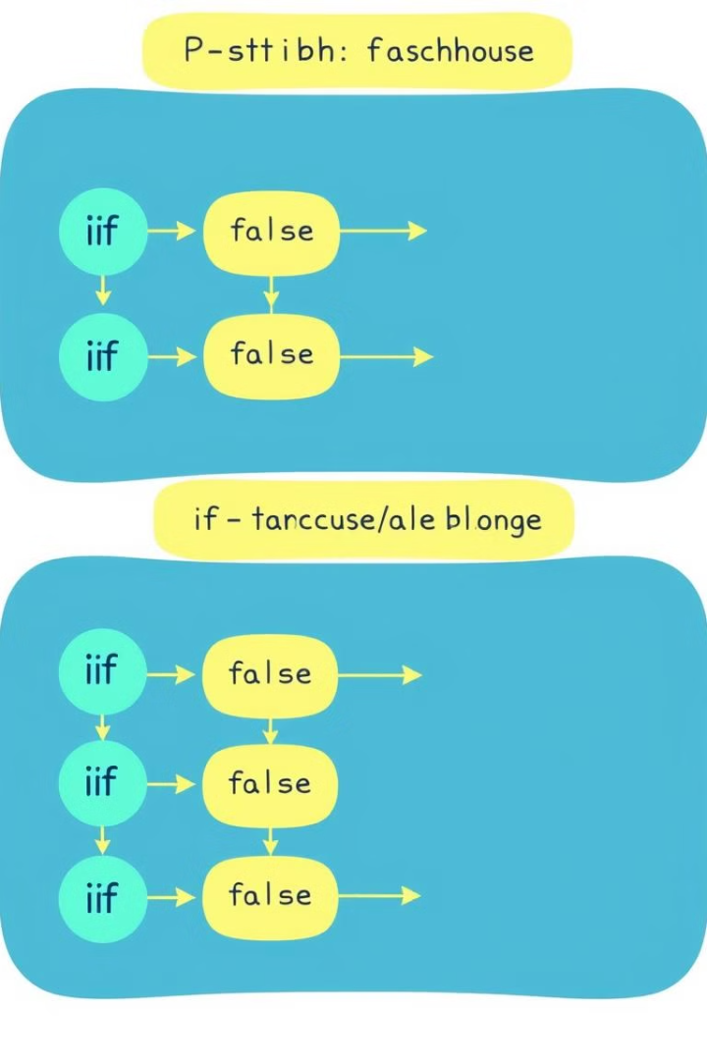
Estruturas de Controle: if, else, loops
if-else
Loops
As estruturas de controle if-else permitem que o programa tome decisões com base em condições específicas.
Os loops (for e while) permitem que o programa execute um bloco de código repetidamente até que uma condição seja satisfeita.
Aninhamento
Controle de Fluxo
É possível aninhar estruturas de controle, como um loop dentro de um if-else, para criar lógicas de programação mais complexas.
Comandos como break e continue permitem que o desenvolvedor controle o fluxo de execução do programa.
Essas estruturas de controle são fundamentais para a construção de programas em Python, permitindo que os desenvolvedores implementem lógicas condicionais e de repetição, essenciais para a resolução de problemas complexos.

Slide 9
Funções e Módulos
Funções
1
As funções em Python permitem a criação de blocos de código reutilizáveis, com parâmetros de entrada e valores de retorno. Isso facilita a modularização e organização do código.
2
Módulos
Módulos são arquivos Python que contêm definições e declarações. Eles permitem que os desenvolvedores organizem e compartilhem código, facilitando a construção de aplicações complexas.
Bibliotecas
3
Python possui uma extensa biblioteca padrão, oferecendo uma ampla variedade de funcionalidades, desde manipulação de arquivos até acesso a dados na web. Além disso, a comunidade Python desenvolveu inúmeras bibliotecas de terceiros para as mais diversas tarefas.
Funções e módulos são recursos poderosos da linguagem Python, permitindo que os desenvolvedores criem código modular, reutilizável e mais fácil de manter. Juntamente com a biblioteca padrão e as bibliotecas de terceiros, esses recursos tornam a Python uma ferramenta versátil e eficiente para o desenvolvimento de software.

Slide 10
Aplicações e Bibliotecas da Linguagem
Desenvolvimento Web
Ciência de Dados
Automação e Scripting
Frameworks como Django e Flask permitem o desenvolvimento ágil de aplicações web, com recursos como gerenciamento de rotas, templates e integração com bancos de dados.
Bibliotecas como NumPy, Pandas e Matplotlib tornam a Python uma linguagem popular para análise de dados, aprendizado de máquina e visualização de informações.
A simplicidade e a portabilidade da Python a tornam uma escolha ideal para a automação de tarefas, desde a administração de sistemas até a geração de relatórios.
A versatilidade da Python é evidenciada pela ampla gama de aplicações em que a linguagem é utilizada, desde desenvolvimento web e ciência de dados até automação e inteligência artificial. Com sua extensa biblioteca padrão e milhares de bibliotecas de terceiros, a Python se destaca como uma ferramenta poderosa e flexível, capaz de resolver desafios em diversos domínios.

Slide 11
Exemplos de aplicação
Variáveis e tipos
Uma variável é o nome dado a um local de memória. Uma variável Python que contém valor também é conhecida como um identificador.
Como Python é uma linguagem de inferência inteligente o suficiente para determinar o tipo de uma variável, não precisamos especificar seu tipo em Python.
Os nomes de variáveis ​​devem começar com uma letra ou um sublinhado, mas podem ser um grupo de letras e dígitos.
O nome da variável deve ser escrito em letras minúsculas. Rahul e rahul são variáveis ​​distintas.
name = "Devansh"
age = 20
marks = 80.50
print(name)
print(type(name)
print(age)
print(age)
print(marks)
print(marks)

Slide 12
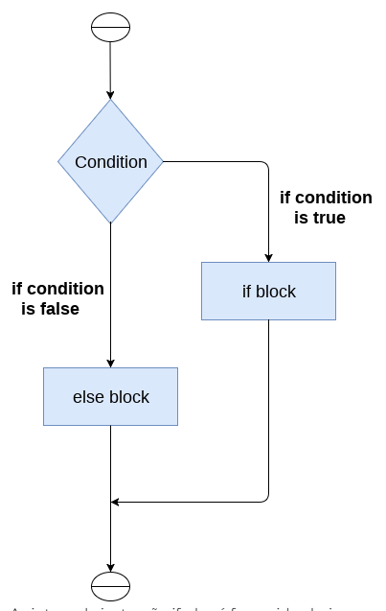
Exemplos de aplicação
Estrutura de Desvio de fluxo if…else
A tomada de decisão é o aspecto mais importante de quase todas as linguagens de programação. Como o nome indica, a tomada de decisão nos permite executar um bloco de código específico para uma decisão específica. Aqui, as decisões são tomadas com base na validade das condições específicas. A verificação de condições é a espinha dorsal da tomada de decisão.

Slide 13
Exemplos de aplicação
Estrutura de Desvio de fluxo if…else
# Programa Python simples para verificar se uma pessoa está qualificada para votar ou não.
idade = int (input("Digite sua idade: "))
# Aqui, estamos pegando um número inteiro e recebendo a entrada dinamicamente
if idade>=18:
# Aqui, estamos verificando a condição. Se a condição for verdadeira, entraremos no bloco
print("Você está apto a votar!!");
else:
print("Desculpe! Você tem que esperar!!");

Slide 14
Exemplos de aplicação
Estrutura de Desvio de fluxo if…elif … else
# Programa Python simples para entender a instrução elif
numero = int(input("Digite o número?"))
# Aqui, estamos pegando um número inteiro e recebendo a entrada dinamicamente
if numero==10:
# Aqui, estamos verificando a condição. Se a condição for verdadeira, entraremos no bloco
print("O número dado é igual a 10")
elif numero==50:
# Aqui, estamos verificando a condição. Se a condição for verdadeira, entraremos no bloco
print("O número dado é igual a 50");
elif numero==100:
# Aqui, estamos verificando a condição. Se a condição for verdadeira, entraremos no bloco
print("O número dado é igual a 100");
else:
print("O número fornecido não é igual a 10, 50 ou 100");

Slide 15
Exemplos de aplicação
Estrutura de Desvio de fluxo if…elif … else
# Programa Python simples para entender a instrução elif
nota = int(input("Digite a nota?"))
# Aqui, estamos pegando uma marca inteira e recebendo a entrada dinamicamente
if nota > 85 and nota <= 100:
# Aqui, estamos verificando a condição. Se a condição for verdadeira, entraremos no bloco
print("Parabéns! Você tirou nota A...")
elif nota > 60 and nota <= 85:
# Aqui, estamos verificando a condição. Se a condição for verdadeira, entraremos no bloco
print("Você tirou nota B+...")
elif nota > 40 and nota <= 60:
# Aqui, estamos verificando a condição. Se a condição for verdadeira, entraremos no bloco
print("Você tirou nota B...")
elif (nota > 30 and nota <= 40):
# Aqui, estamos verificando a condição. Se a condição for verdadeira, entraremos no bloco
print("Você tirou nota C...")
else:
print("Desculpe, você falhou?")

Slide 16
Exercícios estruturas de devios
Faça um Programa que peça dois números e imprima o maior deles.
Faça um Programa que peça um valor e mostre na tela se o valor é positivo ou negativo.
Faça um Programa que verifique se uma letra digitada é "F" ou "M". Conforme a letra escrever: F - Feminino, M - Masculino, Sexo Inválido.
Faça um Programa que verifique se uma letra digitada é vogal ou consoante.
Faça um Programa que leia três números e mostre o maior deles.
Faça um Programa que pergunte em que turno você estuda. Peça para digitar M-matutino ou V-Vespertino ou N- Noturno. Imprima a mensagem "Bom Dia!", "Boa Tarde!" ou "Boa Noite!" ou "Valor Inválido!", conforme o caso.
As Organizações Tabajara resolveram dar um aumento de salário aos seus colaboradores e lhe contraram para desenvolver o programa que calculará os reajustes.
Faça um programa que recebe o salário de um colaborador e o reajuste segundo o seguinte critério, baseado no salário atual:
salários até R$ 280,00 (incluindo) : aumento de 20%
salários entre R$ 280,00 e R$ 700,00 : aumento de 15%
salários entre R$ 700,00 e R$ 1500,00 : aumento de 10%
salários de R$ 1500,00 em diante : aumento de 5% Após o aumento ser realizado, informe na tela:
o salário antes do reajuste;
o percentual de aumento aplicado;
o valor do aumento;
o novo salário, após o aumento.

Slide 17
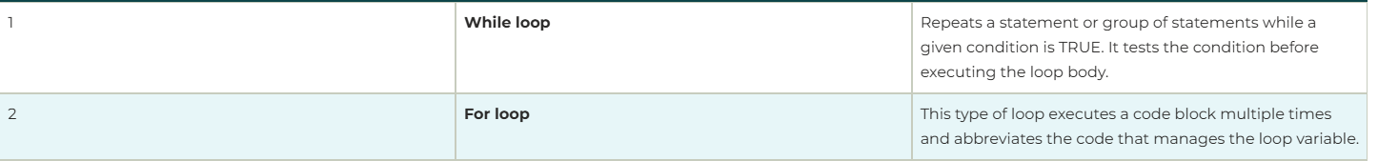
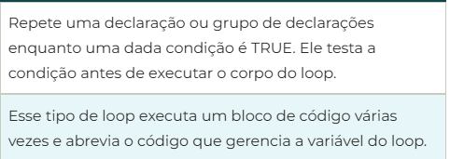
Exemplos de aplicação
Estrutura de repetição
Os seguintes loops estão disponíveis em Python para atender às necessidades de loop. Python oferece 2 escolhas para executar os loops. A funcionalidade básica de todas as técnicas é a mesma, embora a sintaxe e a quantidade de tempo necessária para verificar a condição sejam diferentes.

Slide 18
Exemplos de aplicação
Estrutura de repetição
A estrutura for pode ser usada para ler listas, tuplas, dicionários ou caracteres em strings. Também podemos usar este laço com um intervalo numérico chamado de range. Veja abaixo a alguns exemplos de range:
print(range(15))
print(list(range(15)))
print(list(range(4, 9)))
print(list(range(5, 25, 4)))

Slide 19
Exemplos de aplicação
Estrutura de repetição
A estrutura for pode ser usada para ler listas, tuplas, dicionários ou caracteres em strings. Também podemos usar este laço com um intervalo numérico chamado de range. Veja abaixo a alguns exemplos de range:
print(range(15))
print(list(range(15)))
print(list(range(4, 9)))
print(list(range(5, 25, 4)))

Slide 20
Exemplos de aplicação
Estrutura de repetição
Uma contagem usando range:
for v in range(0,32)
print(v)
Outro exemplo:
# Programa Python para iterar sobre uma sequência com a ajuda de indexação
tuple_=("Python", "Loops", "Sequence", "Condition", "Range")
# iterando sobre tuple_ usando a função range()
for iterator in range(len(tuple_)):
print(tuple_[iterator].upper())

Slide 21
Execícios de for
Faça um programa que imprima na tela os números de 1 a 20, um abaixo do outro. Depois modifique o programa para que ele mostre os números um ao lado do outro.
Faça um programa que leia 5 números e informe a soma e a média dos números.
Faça um programa que imprima na tela apenas os números ímpares entre 1 e 50.
Faça um programa que leia 5 números e informe o maior número.
Faça um programa que peça dois números, base e expoente, calcule e mostre o primeiro número elevado ao segundo número

